Slide 1

Technische Ausbildung - Lehrgang „Maschinisten“
Wasserförderung

Slide 2
Wasserförderung
Lernziel
Die Teilnehmer müssen die für die Wasserförderung mit Feuerlöschkreiselpumpen erforderlichen technischen und physikalischen Grundlagen erklären und die Pumpen an unterschiedlichen Löschwasserentnahmestellen auch bei der Löschwasserförderung über lange Förderstrecken richtig bedienen können.

Slide 3
Wasserförderung
Inhalt der Ausbildungseinheit
Aufgabe der Wasserförderung
Unterteilung der Wasserförderung
Wasserentnahme
Wasserfortleitung
Wasserabgabe
Wasserförderung über eine lange Förderstrecke

Slide 4
Wasserförderung
Aufgabe der Wasserförderung
Eine Einsatzstelle mit einer
ausreichenden Löschwassermenge
mit ausreichendem Druck
versorgen.

Slide 5
Wasserförderung
Ausreichende Wassermenge
Zur Ermittlung der benötigten Wassermenge wird
die Anzahl der Strahlrohre,
die Art der Strahlrohre und
die Größe der Strahlrohre
festgelegt.
Die ausreichende Wassermenge ergibt sich aus der Summe der Volumenströme der Strahlrohre.

Slide 6
Wasserförderung
Volumenstrom bestimmter Strahlrohre
Art und Größe | Norm | Volumenstrom
Hohlstrahlrohre mit Festkupplung C | DIN EN 15182-2 | 100 bis 235 l/min
Hohlstrahlrohre mit Festkupplung B | DIN EN 15182-2 | 235 bis 400 l/min
Strahlrohre mit Festkupplung C | DIN EN 15182-3 | 100 bis 235 l/min
Strahlrohre mit Festkupplung B | DIN EN 15182-3 | 235 bis 400 l/min
CM-Strahlrohr mit Mundstück | DIN 14365 ¹⁾ | 100 l/min
CM-Strahlrohr ohne Mundstück | DIN 14365 ¹⁾ | 100 l/min
BM-Strahlrohr mit Mundstück | DIN 14365 ¹⁾ | 400 l/min
BM-Strahlrohr ohne Mundstück | DIN 14365 ¹⁾ | 800 l/min
¹⁾ Die DIN 14365 wurde zurückgezogen und durch die DIN EN 15182-3 ersetzt.

Slide 7
Wasserförderung
Ausreichender Druck
groß genug ⇨ für einen löschwirksamen Wasserstrahl
nicht zu groß ⇨ für eine sichere Handhabung
Art | Norm | Strahlrohrdruck
Hohlstrahlrohre | DIN EN 15182-2 | 6 bar
Strahlrohre mit Vollstrahl und/oder unveränderlichem Sprühstrahlwinkel | DIN EN 15182-3 | 6 bar
Mehrzweckstrahlrohre | DIN 14365 ¹⁾ | 5 bar
¹⁾ Die DIN 14365 wurde zurückgezogen und durch die DIN EN 15182-3 ersetzt.

Slide 8
Wasserförderung
Unterteilung der Förderstrecke
Für die Wasserförderung von einer Wasserentnahmestelle bis zu einer Wasserabgabestelle wird eine Förderstrecke aus Schlauchleitungen, Armaturen und Feuerlöschkreiselpumpen aufgebaut.
Die Förderstrecke kann wie folgt unterteilt werden:
geschlossene oder offene Schaltreihe
Teilstrecken Wasserentnahme, Feuerlöschkreiselpumpen oder Wasserabgabe
einfache oder lange Förderstrecke

Slide 9
Wasserförderung
Aufbau einer Förderstrecke
Geschlossene Schaltreihe
durchgehende Förderstrecke von einer Wasserentnahmestelle bis zu einer Wasserabgabestelle
zu förderndes Wasser wird den Feuerlöschkreiselpumpen jeweils direkt am Pumpeneingang zugeführt
Offene Schaltreihe
Unterbrechung der Förderstrecke durch Einleiten des Wassers in transportable Löschwasserbehälter oder Löschwasserbehälter von Löschfahrzeugen

Slide 10
Wasserförderung
Abschnitte einer Förderstrecke
Teilstrecke Wasserentnahme
Länge der Saug- beziehungsweise Druckleitung/-en zwischen der Wasserentnahmestelle und der ersten Feuerlöschkreiselpumpe
Teilstrecke Feuerlöschkreiselpumpen
Länge der Druckleitung/-en zwischen zwei Feuerlöschkreisel-pumpen
Teilstrecke Wasserabgabe
Länge der Druckleitungen zwischen der letzten Feuerlösch-kreiselpumpe und den Strahlrohren

Slide 11
Wasserförderung
Länge einer Förderstrecke
Einfache Förderstrecke
an die Teilstrecke Wasserentnahme schließt sich unmittelbar die Teilstrecke Wasserabgabe an
es wird nur eine Feuerlöschkreiselpumpe benötigt
Lange Förderstrecke
an die Teilstrecke Wasserentnahme schließt sich eine Teilstrecke Feuerlöschkreiselpumpen an (oder mehrere)
am Ende ergänzt durch die Teilstrecke Wasserabgabe
es werden mehrere in Reihe hintereinander geschaltete Feuer-löschkreiselpumpen benötigt

Slide 12
Wasserförderung
Wasserentnahme
Die Wasserentnahme erfolgt
aus Löschfahrzeugen,
aus Hydranten oder
aus unabhängigen Wasservorräten.

Slide 13
Wasserförderung
Wasserentnahme aus Löschfahrzeugen
Der auf Löschfahrzeugen mitgeführte Löschwasservorrat
ist oftmals ausreichend,
schnell und ortsunabhängig verfügbar,
jedoch in der Menge begrenzt.

Slide 14
Wasserförderung
Pendelverkehr mit Löschfahrzeugen
Löschwasser wird im stetigen Wechsel mit mehreren Löschfahr-zeugen von einer Wasserentnahmestelle bis zu einer Wasserabgabestelle transportiert.
Wird angewendet, wenn
eine große Entfernung zwischen der Wasserentnahmestelle und der Wasserabgabestelle besteht,
nur eine begrenzte Nutzungszeit der Wasserförderung erforderlich ist und
die erforderlichen Löschfahrzeuge (vor allem Tanklöschfahrzeuge) bereitgestellt werden können.

Slide 15
Wasserförderung
Wasserentnahme aus Hydranten
aus den Rohrnetzen der öffentlichen Trinkwasserversorgung
über Unterflurhydranten (zusammen mit einem Standrohr)
oder über Überflurhydranten
Wasserdruck in den Rohrnetzen etwa 1,5 Bar bis 4,5 Bar
Wassermenge etwa 800 Liter pro Minute (Unterflurhydrant)
oder etwa 1.500 Liter pro Minute (Überflurhydrant)
durch B-Druckschläuche und über ein angekuppeltes Sammelstück dem Saugeingang einer Feuerlöschkreiselpumpe zugeführt

Slide 16
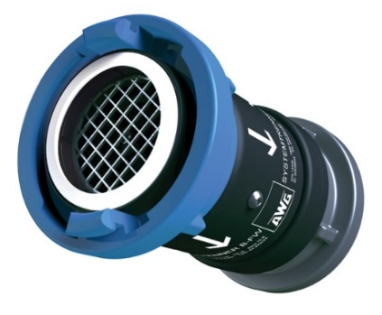
Wasserförderung
Trinkwasserschutz
Ein mobiler Systemtrenner B-FW
ist bei der Wasserentnahme aus Hydranten zu verwenden,
verhindert, dass bei Druckunter-schieden Wasser zurückfließt und
ist direkt am Standrohr oder am Überflurhydrant anzuschließen.
Systemtrenner B-FW

Slide 17
Wasserförderung
Wasserentnahme aus unabhängigen Wasservorräten
Wasservorräte, die unabhängig von der öffentlichen Trink-wasserversorgung sind
zum Beispiel offene Gewässer, Löschwasserteiche, Lösch-wasserbrunnen, unterirdische Löschwasserbehälter
Wasserentnahme mit Feuerlöschkreiselpumpen im Saugbetrieb
unmittelbar aus offenen Gewässern
über Löschwasser-Sauganschlüsse

Slide 18
Wasserförderung
Saugbetrieb
Das Pumpengehäuse der Feuerlöschkreiselpumpe und die im Wasser eingetauchte Saugleitung werden durch die zuschaltbare Entlüftungseinrichtung der Pumpe entlüftet.
Durch die Einwirkung des äußeren Luftdrucks füllt sich die Saugleitung und das Pumpengehäuse dann mit Wasser.

Slide 19
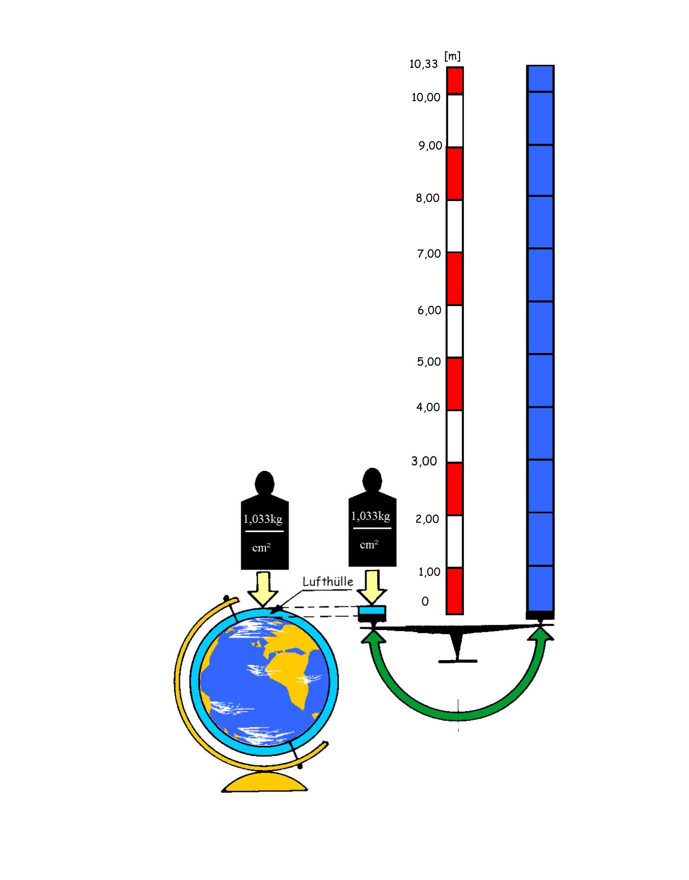
Wasserförderung
Luftdruck
Die Erde ist von einer Lufthülle umgeben, deren Masse einen statischen Druck auf die Erdoberfläche ausübt.
Dieser Druck wird als atmosphärischer Luftdruck bezeichnet.
In Meereshöhe (NN - Normalnull) beträgt dieser Luftdruck 1.013 Hektopascal (hPa).
Der tatsächliche vor Ort herrschende Luftdruck wird durch die geographische Höhenlage (über Meereshöhe) bestimmt.

Slide 20
Wasserförderung
Entlüften
Innerhalb und außerhalb der Saugleitung und des Pumpen-gehäuses besteht zunächst der gleiche Luftdruck.
Durch die Entlüftungseinrichtung wird Luft aus der Saug-leitung und dem Pumpengehäuse „entfernt“.
Dadurch verringert sich der Luftdruck in der Saugleitung und im Pumpengehäuse.
Durch den außerhalb der Saugleitung auf die Wasser-oberfläche einwirkenden höheren Luftdruck wird Wasser in die Saugleitung und das Pumpengehäuse gedrückt.

Slide 21
Wasserförderung
Saughöhen
Bei der Wasserentnahme im Saugbetrieb besteht ein Höhen-unterschied zwischen dem Wasserspiegel an einer Entnahme-stelle und der Pumpenmitte einer Feuerlöschkreiselpumpe, der vom Wasser zunächst „überwunden“ werden muss.
Es wird unterschieden zwischen der
der theoretischen Saughöhe,
der praktischen Saughöhe,
der geodätischen Saughöhe und
der manometrischen Saughöhe.

Slide 22
Wasserförderung
Theoretische Saughöhe
Beträgt bei einem Luftdruck von 1.013 Hektopascal (auf Meereshöhe) und einer Wassertemperatur von 4 Grad Celsius (größte Dichte des Wassers) genau 10,33 Meter.
Wird durch die
Wetterlage (steigender oder fallender Luftdruck),
Höhenlage (unterschiedlicher Luftdruck in unterschiedlichen Höhen) und
Wassertemperatur (unterschiedliche Dichte)
beeinflusst.

Slide 23
Wasserförderung
Praktische Saughöhe
Ergibt sich aus der theoretischen Saughöhe abzüglich bestimmter Saughöhenverluste.
Hierzu gehören vor allen Verluste
durch Undichtigkeiten an Saugschläuchen, Pumpen-armaturen und Kupplungen sowie
durch Reibung in der Saugleitung, im Saugkorb und in den Pumpenarmaturen.
Die praktische Saughöhe beträgt deshalb nur etwa 8,00 Meter.

Slide 24
Wasserförderung
Geodätische Saughöhe
Der senkrechte Abstand zwischen dem saugseitigen Wasserspiegel und der Pumpenmitte der Feuer-löschkreiselpumpe.
Ist unabhängig vom Verlauf und der Länge der Saugleitung.
Kann sich im Verlauf der Lösch-wasserentnahme ändern.
Ist abhängig von der Art der Feuerlöschkreiselpumpe.

Slide 25
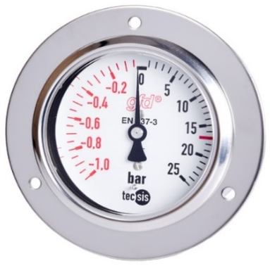
Wasserförderung
Manometrische Saughöhe
Setzt sich aus der geodätischen Saughöhe zuzüglich der Summe aller Saughöhenverluste zusammen.
Ist größer als die geodätische Saughöhe.
Kann aus der Anzeige am Eingangsdruckmessgerät (roter Skalenbereich) abgeleitet werden.
Eingangsdruckmessgerät

Slide 26
Wasserförderung
Wasserfortleitung
Die entnommene Wassermenge wird über die einzelnen Abschnitte der Förderstrecke bis zur Einsatzstelle fortgeleitet. Der durch die Feuerlöschkreiselpumpen erzeugte Druck wird dabei benötigt, um
Druckverluste durch Reibung auszugleichen,
Höhenunterschiede zu überwinden,
Druck an Pumpeneingängen bereitzustellen und
einen ausreichenden Strahlrohrdruck zu erzeugen.

Slide 27
Wasserförderung
Förderstrom (Q)
Der Förderstrom (Q) ist die von der Feuerlöschkreiselpumpe geförderte Wassermenge (angegeben in Liter), die innerhalb einer bestimmten Zeiteinheit (angegeben in Minute) durch eine Schlauchleitung strömt.
Er ist nicht ablesbar und ergibt sich üblicherweise aus der Anzahl und Größe der eingesetzten Strahlrohre und dem jeweiligen Volumenstrom dieser Strahlrohre.

Slide 28
Wasserförderung
Eingangsdruck (p_{e})
Der Druck am Saugeingang einer Feuerlöschkreiselpumpe, angezeigt durch das Eingangsdruckmessgerät.
Der rote Skalenbereich zeigt den Eingangsdruck beim Saugbetrieb.
Der schwarze Skalenbereich zeigt den Eingangsdruck bei der Wasser-zuführung über Druckschläuche.
Eingangsdruckmessgerät

Slide 29
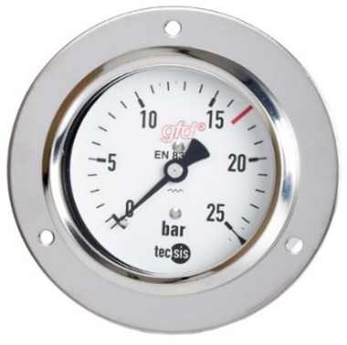
Wasserförderung
Ausgangsdruck (p_{a})
Der Druck an den B-Druckausgängen einer Feuerlöschkreiselpumpe, der für die Weiterförderung des Wassers genutzt wird, angezeigt durch das Ausgangsdruckmessgerät.
Der schwarze Skalenbereich zeigt den Ausgangsdruck, mit dem das Wasser die Feuerlöschkreisel-pumpe verlässt.
Ausgangsdruckmessgerät

Slide 30
Wasserförderung
Förderdruck (p)
Der errechnete Druck, der durch der Feuerlöschkreiselpumpe erzeugt wird, erkennbar am Unterschied zwischen dem angezeigten Ausgangsdruck und Eingangsdruck.
Die Größe ist abhängig vom Typ der Feuerlöschkreiselpumpe (zum Beispiel FPN 10-1000 - mindestens 10 Bar).
Bekommt eine Feuerlöschkreiselpumpe das Wasser unter einem bestimmten Eingangsdruck zugeführt, kann der Ein-gangsdruck dem Förderdruck zugerechnet werden. Das ergibt dann den entsprechenden Ausgangsdruck.

Slide 31
Wasserförderung
Druckverlust durch Reibung (p_{R})
Entsteht durch die innere Reibung des Wassers und durch die Reibung des Wassers an der Schlauchinnenwandung, wenn das Wasser eine Schlauchleitung durchströmt.
Der Druckverlust ist abhängig
vom Durchmesser der Schläuche,
von der Länge der Schlauchleitung und
vom Förderstrom.

Slide 32
Wasserförderung
Druckverlust durch Reibung (p_{R})
Je kleiner der Durchmesser, umso größer ist bei gleichem Förderstrom der Druckverlust durch Reibung.
Durchmesser der Schläuche | Förderstrom (Q) | Druckverlust (p_{R})
B-75 | 400 l/min | 0,3 bar
C-52 | 400 l/min | 1,7 bar
C-42 | 400 l/min | 5,4 bar
Je größer die Länge der Schlauchleitung ist, umso größer ist der Druckverlust durch Reibung.

Slide 33
Wasserförderung
Druckverlust durch Reibung (p_{R})
Je mehr Wasser durch die Schlauchleitung gefördert wird, umso größer der Druckverlust durch Reibung.
Förderstrom (Q) | Druckverlust (p_{R}) ¹⁾
400 l/min | 0,3 bar
600 l/min | 0,6 bar
800 l/min | 1,0 bar
1.000 l/min | 1,4 bar
1.200 l/min | 2,0 bar
¹⁾ je 100 Meter B-Schlauchleitung

Slide 34
Wasserförderung
Druckverlust/-gewinn durch Höhenunterschiede (p_{geo})
Der Druck, der zur Überwindung von Höhenunterschieden (H_{geo}) im Gelände oder in Gebäuden entsteht.
Bei einer Höhenzunahme ergibt sich ein Druckverlust von 1 Bar je 10 Meter Höhenzunahme.
Bei einer Höhenabnahme ergibt sich ein Druckgewinn von 1 Bar je 10 Meter Höhenabnahme.
Beispiel

Slide 35
Wasserförderung
Strahlrohrdruck (p_{Str})
Der Druck, der an den Strahlrohren anstehen muss, um einen löschwirksamen Wasserstrahl zu erzeugen.
Der Strahlrohrdruck muss mindestens am Verteiler anliegen.
Für die verbleibende Strecke zwischen dem Verteiler und den Strahlrohren wird in der Praxis vereinfacht 1 Bar berechnet.
Art | Strahlrohrdruck
Hohlstrahlrohre | 6 bar
Strahlrohre mit Vollstrahl und/oder unveränderlichem Sprühstrahlwinkel | 6 bar
Mehrzweckstrahlrohre | 5 bar

Slide 36
Wasserförderung
Verfügbarer Druck (p_{v})
Der errechnete Druck, der sich aus dem Ausgangsdruck und dem Druckbedarf, entweder als Eingangsdruck an der nächsten Feuerlöschkreiselpumpen oder als Strahlrohrdruck ergibt.
Zieht man vom Ausgangsdruck den Eingangsdruck beziehungs-weise den Strahlrohrdruck ab, verbleibt der verfügbare Druck.
Teilstrecke Feuerlöschkreiselpumpen | p_{v} = p_{a} - p_{e}
Teilstrecke Strahlrohre | p_{v} = p_{a} - p_{Str}
Dieser Druck ist dann für die Überwindung von Strecken (Druckverluste durch Reibung) und von Höhenunterschieden (Druckverlust durch Höhenzunahme) nutzbar.

Slide 37
Wasserförderung
Wasserabgabe
Die Wasserabgabe erfolgt an der Einsatzstelle entweder
über Strahlrohre,
direkt in den Löschwasserbehälter eines Löschfahrzeuges
oder in einen transportablen Löschwasserbehälter.

Slide 38
Wasserförderung
Wasserförderung über eine lange Förderstrecke
Aufgaben und Tätigkeiten der Maschinisten bei der Wasserentnahme:
Löschfahrzeuge beziehungsweise Tragkraftspritzen möglichst nah an der Wasserentnahmestelle aufstellen.
Bei der Wasserentnahme aus Hydranten die Schlauchleitung/-en mit einem Sammelstück an der Feuerlöschkreiselpumpe anschließen.
Bei der Wasserentnahme aus unabhängigen Wasservorräten die Saugleitung
möglichst kurz halten, ohne starke Krümmung verlegen und
Saugkorb tief genug unter die Wasseroberfläche eintauchen.
Abgehende Schlauchleitung am B-Druckanschluss anschließen.
Feuerlöschkreiselpumpe in Betrieb nehmen.

Slide 39
Wasserförderung
Wasserförderung über eine lange Förderstrecke
Aufgaben und Tätigkeiten der Maschinisten bei der Wasserfortleitung:
Wenn Wasser in die erste Feuerlöschkreiselpumpe einströmt Absperr-einrichtung (B-Druckventil) langsam öffnen und die Schlauchleitung füllen.
Den Ausgangsdruck langsam auf den vorgegebenen Wert erhöhen.
Nachfolgende Feuerlöschkreiselpumpe/-n in Betrieb nehmen und im Leerlauf betreiben (Pumpe/-n ausgekuppelt).
Ankommende und abgehende Schlauchleitungen anschließen.
Wenn Wasser in die Feuerlöschkreiselpumpe/-n einströmt die Pumpe/-n einkuppeln, Absperreinrichtung/-en (B-Druckventil/-e) langsam öffnen und Schlauchleitung/-en füllen.
Den Ausgangsdruck langsam auf den vorgegebenen Wert erhöhen.

Slide 40
Wasserförderung
Wasserförderung über eine lange Förderstrecke
Aufgaben und Tätigkeiten der Maschinisten bei der Bedienung der Pumpen:
Während der laufenden Wasserförderung die bestimmungsgemäße Bedienung der Feuerlöschkreiselpumpen sicherstellen.
Besonders auf die Anzeigen der Druckmessgeräte achten.
Gegebenenfalls die Drehzahl der Pumpen nachregeln.

Slide 41
Wasserförderung
Wasserförderung über eine lange Förderstrecke
Aufgaben und Tätigkeiten der Maschinisten beim Störungen:
Wenn sich der Förderstrom verringert und dadurch der Eingangs- und Ausgangsdruck zunimmt, die Feuerlöschkreiselpumpe nachregeln.
Wenn sich der Förderstrom vergrößert und dadurch der Eingangs- und Ausgangsdruck abnimmt, die Feuerlöschkreiselpumpe nachregeln.
Beim Ausfall einer Feuerlöschkreiselpumpe die übrigen Pumpen im Verlauf der Förderstrecke sofort auskuppeln, die Motoren gegebenenfalls abstellen.
Den jeweils verantwortlichen Einheitsführer über Störungen informieren.

Slide 42
Wasserförderung
Wasserförderung über eine lange Förderstrecke
Aufgaben und Tätigkeiten der Maschinisten beim Abbau der Förderstrecke:
Nach dem Befehl „Wasser halt!“ den Ausgangsdruck an allen Feuerlösch-kreiselpumpen langsam zurücknehmen.
Pumpen auskuppeln und Motoren kurze Zeit im Leerlauf weiterlaufen lassen.
Nach dem Befehl „Zum Abmarsch fertig!“ Absperreinrichtungen (B-Druck-ventile) an allen Feuerlöschkreiselpumpen vollständig öffnen.
Schlauchleitungen über freie B-Druckanschlüsse an den Feuerlöschkreisel-pumpen entleeren.
Nach dem Entleeren die Schlauchleitungen abkuppeln und die Einsatzbereit-schaft der Feuerlöschkreiselpumpen wieder herstellen.

Slide 43
Wasserförderung
Zusammenfassung
Die Teilnehmer müssen die für die Wasserförderung mit Feuerlöschpumpen erforderlichen technischen und physikalischen Grundlagen erklären und die Pumpen an unterschiedlichen Löschwasserentnahmestellen auch bei der Löschwasserförderung über lange Förderstrecken richtig bedienen können.
Erfolgskontrolle
Aufgabe der Wasserförderung
Unterteilung der Wasserförderung
…
Beantwortung von Fragen
…

